Slide 1

MySQL索引揭秘
互联网产品平台
孙益彬

Slide 2
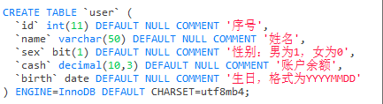
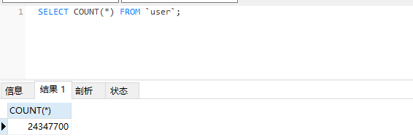
表结构

Slide 3
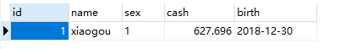
示例一：

Slide 4
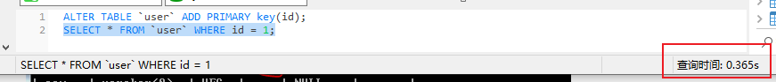
示例一：
没有对id加主键
对id加主键之后

Slide 5
为什么使用索引前后，查找效率差异如此之大？

Slide 6
索引的定义
本质
索引是一种数据结构，存储一列的数据，并对这一列的数据按照某种逻辑进行排列。
索引（在MySQL中也叫做“键”）是存储引擎用于快速找到记录的一种数据结构。
----《高性能MySQL》
作用
快速查找记录。
特点
索引是在存储引擎实现的，也就是说不同的存储引擎，可能会有不同的索引。即使是相同的索引，不同的存储引擎实现方式和存储结构也可能不相同。
Notes:
常被用作查找的数据结构：哈希表，树表（红黑树，二叉查找树，b树以及b+树）
没有索引的话：数据库每次都查询数据都要从硬盘中获取部分数据，放到内存中读取。

Slide 7
索引的常用数据结构-----B+树
key
B+树的特点：
1.有n个子结点的结点必然有n个key
2.非叶结点仅具有索引作用，跟记录有关的信息均存放在叶结点中
3.树的所有叶结点构成一个有序链表，可以按照关键码排序的次序遍历全部记录。
15
56
77
15
20
49
……
……
15
18
20
30
49
50
data
data
data
data
data
data
B+树优点：
1.由于B+树在内部节点上不包含数据信息，因此在内存页中能够存放更多的key。 数据存放的更加紧密，具有更好的空间局部性。因此访问叶子节点上关联的数据也具有更好的缓存命中率。
2.B+树的叶子结点都是相链的，因此对整棵树的遍历只需要一次线性遍历叶子结点即可。而且由于数据顺序排列并且相连，所以便于区间查找和搜索。
Notes:
常被用作查找的数据结构：哈希表，树表（红黑树，二叉查找树，b树以及b+树）
没有索引的话：数据库每次都查询数据都要从硬盘中获取部分数据，放到内存中读取。

Slide 8
为什么索引能提高查询效率？
1. 索引就是通过事先排好序，从而在查找时可以应用二分查找等高效率的算法。 一般的顺序查找，复杂度为O(n)，而二分查找复杂度为O(log2n)。当n很大时，二者的效率相差及其悬殊。
2.能够减少磁盘I/O次数。
没有添加索引并且在缓存中没有查找到数据时，数据库会直接读取磁盘上全表数据。
但有索引时，会首先读取磁盘上的索引表，通过索引表上的找到数据所在物理地址，然后根据地址查询磁盘上的数据。
Notes:
常被用作查找的数据结构：哈希表，树表（红黑树，二叉查找树，b树以及b+树）
没有索引的话：数据库每次都查询数据都要从硬盘中获取部分数据，放到内存中读取。

Slide 9
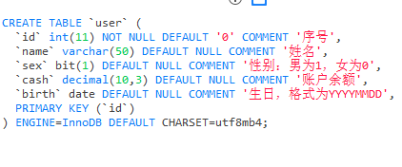
示例二：

Slide 10
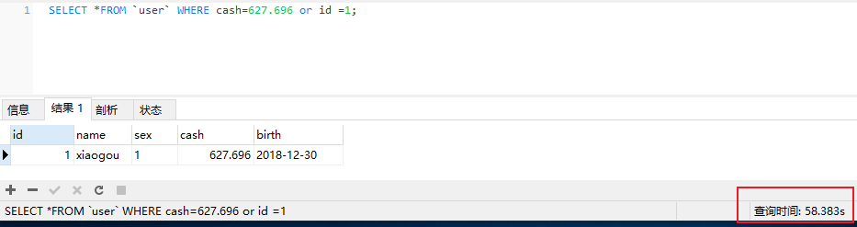
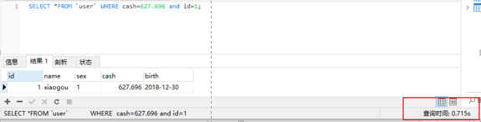
示例二：

Slide 11
是什么原因导致两个的SQL语句查询效率差异这么大？

Slide 12
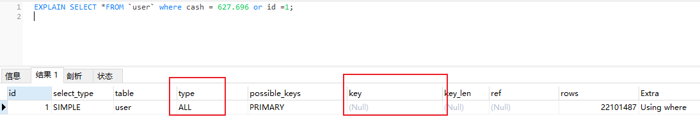
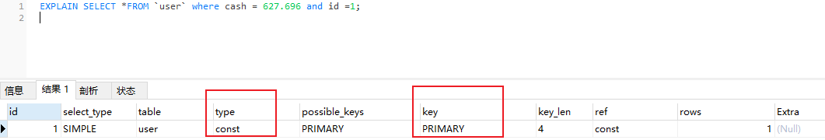
使用Explain命令分析这两条SQL语句

Slide 13
Explain字段详解
1.id
这是SELECT的查询序列号，表示查询中执行select子句或操作表的顺序。
id有三种情况：
第一种：id全部相同，sql的执行顺序是由上至下； 第二种：id全部不同，sql的执行顺序是根据id大的优先执行； 第三种：id既存在相同，又存在不同的。先根据id大的优先执行，再根据相同id从上至下的执行。
2. select_type
查询中每个select的查询类型。可能的值以及代表的含义：
simple：简单的select 查询，查询中不包含子查询或者union
primary：查询中若包含任何复杂的子查询，最外层查询则被标记为primary
subquery：在select或where 列表中包含了子查询
derived：在from列表中包含的子查询被标记为derived（衍生）MySQL会递归执行这些子查询，把结果放在临时表里。
Notes:
Id有三种情况：
第一种：id全部相同，sql的执行顺序是由上至下； 第二种：id全部不同，sql的执行顺序是根据id大的优先执行； 第三种：id既存在相同，又存在不同的。先根据id大的优先执行，再根据相同id从上至下的执行。
select_type可能的值
simple：简单的select 查询，查询中不包含子查询或者union
primary：查询中若包含任何复杂的子查询，最外层查询则被标记为primary
subquery：在select或where 列表中包含了子查询
derived：在from列表中包含的子查询被标记为derived（衍生）MySQL会递归执行这些子查询，把结果放在临时表里。
union：若第二个select出现在union之后，则被标记为union，若union包含在from子句的子查询中，外层select将被标记为：derived
union result：从union表获取结果的select
Type：
性能由好到差的连接类型为 system（表中仅有一行，即 常量表）、const（单表中最多有一个匹配行，例如 primary key 或者 unique index）、 eq_ref（对于前面的每一行，在此表中只查询一条记录，简单来说，就是多表连接 中使用primary key或者unique index）、ref （与eq_ref类似，区别在于不是使用primary key 或者 unique index，而是使用普通的索引）、ref_or_null（与 ref 类似，区别在于 条件中包含对 NULL 的查询） 、index_merge(索引合并优化)、unique_subquery（in 的后面是一个查询主键字段的子查询）、index_subquery（与 unique_subquery 类似， 区别在于 in 的后面是查询非唯一索引字段的子查询）、range（单表中的范围查询）、 index（对于前面的每一行，都通过查询索引来得到数据）、all（对于前面的每一行，都通过全表扫描来得到数据）。

Slide 14
Explain字段详解
3.table
显示数据来自于哪个表，有时不是真实的表的名字（虚拟表），虚拟表最后一位是数字，代表id为多少的查询。
4. type
这个字段值较多，这里只重点关注开发中经常用到的几个字段:system,const,eq_ref,ref,range,index,all; 性能由好到差依次为：system>const>eq_ref>ref>range>index>all
1.system：表只有一行记录，这个是const的特例，一般不会出现，可以忽略。
2.const：表示通过索引一次就找到了，const用于比较primary key或者unique索引。因为只匹配一行数据，所以很快。
3. eq_ref：唯一索引扫描，表中只有一条记录与之匹配。一般是两表关联，关联条件中的字段是主键或唯一索引。
4. ref：非唯一索引扫描，返回匹配某个单独值的所有行
5. range：检索给定范围的行，一般条件查询中出现了>、<、in、between等查询
6. index：遍历索引树。通常比ALL快，因为索引文件通常比数据文件小。all和index都是读全表，但index是从索引中检索的，而all是从硬盘中检索的。
7. all：遍历全表以找到匹配的行
Notes:
Id有三种情况：
第一种：id全部相同，sql的执行顺序是由上至下； 第二种：id全部不同，sql的执行顺序是根据id大的优先执行； 第三种：id既存在相同，又存在不同的。先根据id大的优先执行，再根据相同id从上至下的执行。
select_type可能的值
simple：简单的select 查询，查询中不包含子查询或者union
primary：查询中若包含任何复杂的子查询，最外层查询则被标记为primary
subquery：在select或where 列表中包含了子查询
derived：在from列表中包含的子查询被标记为derived（衍生）MySQL会递归执行这些子查询，把结果放在临时表里。
union：若第二个select出现在union之后，则被标记为union，若union包含在from子句的子查询中，外层select将被标记为：derived
union result：从union表获取结果的select
Type：
性能由好到差的连接类型为 system（表中仅有一行，即 常量表）、const（单表中最多有一个匹配行，例如 primary key 或者 unique index）、 eq_ref（对于前面的每一行，在此表中只查询一条记录，简单来说，就是多表连接 中使用primary key或者unique index）、ref （与eq_ref类似，区别在于不是使用primary key 或者 unique index，而是使用普通的索引）、ref_or_null（与 ref 类似，区别在于 条件中包含对 NULL 的查询） 、index_merge(索引合并优化)、unique_subquery（in 的后面是一个查询主键字段的子查询）、index_subquery（与 unique_subquery 类似， 区别在于 in 的后面是查询非唯一索引字段的子查询）、range（单表中的范围查询）、 index（对于前面的每一行，都通过查询索引来得到数据）、all（对于前面的每一行，都通过全表扫描来得到数据）。

Slide 15
Explain字段详解
5. possible_keys
显示可能应用在这张表中的索引，但不一定被查询实际使用
6. key
实际使用的索引。
7. key_len
表示索引中使用的字节数，可通过该列计算查询中使用的索引的长度。是个预估值
8. ref
表示哪一列被使用了。常数表示这一列等于某个常数。
9. rows
大致找到所需记录需要读取的行数。
Notes:
Id有三种情况：
第一种：id全部相同，sql的执行顺序是由上至下； 第二种：id全部不同，sql的执行顺序是根据id大的优先执行； 第三种：id既存在相同，又存在不同的。先根据id大的优先执行，再根据相同id从上至下的执行。
select_type可能的值
simple：简单的select 查询，查询中不包含子查询或者union
primary：查询中若包含任何复杂的子查询，最外层查询则被标记为primary
subquery：在select或where 列表中包含了子查询
derived：在from列表中包含的子查询被标记为derived（衍生）MySQL会递归执行这些子查询，把结果放在临时表里。
union：若第二个select出现在union之后，则被标记为union，若union包含在from子句的子查询中，外层select将被标记为：derived
union result：从union表获取结果的select
Type：
性能由好到差的连接类型为 system（表中仅有一行，即 常量表）、const（单表中最多有一个匹配行，例如 primary key 或者 unique index）、 eq_ref（对于前面的每一行，在此表中只查询一条记录，简单来说，就是多表连接 中使用primary key或者unique index）、ref （与eq_ref类似，区别在于不是使用primary key 或者 unique index，而是使用普通的索引）、ref_or_null（与 ref 类似，区别在于 条件中包含对 NULL 的查询） 、index_merge(索引合并优化)、unique_subquery（in 的后面是一个查询主键字段的子查询）、index_subquery（与 unique_subquery 类似， 区别在于 in 的后面是查询非唯一索引字段的子查询）、range（单表中的范围查询）、 index（对于前面的每一行，都通过查询索引来得到数据）、all（对于前面的每一行，都通过全表扫描来得到数据）。

Slide 16
Explain字段详解
10.extra
一些重要的额外信息
Using filesort：当查询中包含 ORDER BY 操作，而且无法利用索引完成排序操作的时候，查询优化器不得不选择相应的排序算法来实现。数据较少时从内存排序，否则从磁盘排序。Explain不会显示的告诉客户端用哪种排序。（一般需要优化）
Using temporary：代表为了得到结果，Mysql不得不创建一个临时表，将结果放在临时表里，在GROUP BY和ORDER BY使用的时候经常出现这个。（需要优化）
Using index：表示select语句中使用了覆盖索引，直接从索引中取值，而不需要回行，也就是从磁盘中取数据
Using where：表示Mysql将对存储引擎提取的结果进行过滤，除非打算从表中获取或检查所有行，否则如果Extra值不是Using where并且表联接类型为ALL或index，则查询中可能会出问题。
Using index condition：5.6之后新增的，会先条件过滤索引，过滤完索引后找到所有符合索引条件的数据行，随后用 WHERE 子句中的其他条件去过滤这些数据行；
impossible where：where子句的值总是false
Notes:
Id有三种情况：
第一种：id全部相同，sql的执行顺序是由上至下； 第二种：id全部不同，sql的执行顺序是根据id大的优先执行； 第三种：id既存在相同，又存在不同的。先根据id大的优先执行，再根据相同id从上至下的执行。
select_type可能的值
simple：简单的select 查询，查询中不包含子查询或者union
primary：查询中若包含任何复杂的子查询，最外层查询则被标记为primary
subquery：在select或where 列表中包含了子查询
derived：在from列表中包含的子查询被标记为derived（衍生）MySQL会递归执行这些子查询，把结果放在临时表里。
union：若第二个select出现在union之后，则被标记为union，若union包含在from子句的子查询中，外层select将被标记为：derived
union result：从union表获取结果的select
Type：
性能由好到差的连接类型为 system（表中仅有一行，即 常量表）、const（单表中最多有一个匹配行，例如 primary key 或者 unique index）、 eq_ref（对于前面的每一行，在此表中只查询一条记录，简单来说，就是多表连接 中使用primary key或者unique index）、ref （与eq_ref类似，区别在于不是使用primary key 或者 unique index，而是使用普通的索引）、ref_or_null（与 ref 类似，区别在于 条件中包含对 NULL 的查询） 、index_merge(索引合并优化)、unique_subquery（in 的后面是一个查询主键字段的子查询）、index_subquery（与 unique_subquery 类似， 区别在于 in 的后面是查询非唯一索引字段的子查询）、range（单表中的范围查询）、 index（对于前面的每一行，都通过查询索引来得到数据）、all（对于前面的每一行，都通过全表扫描来得到数据）。

Slide 17
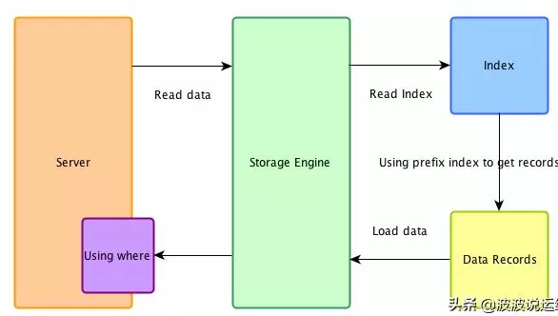
Explain命令分析SQL语句
Using index condition和Using where的区别
本质的不同在于使用where索引条件过滤数据的过程。
Using where过滤过程：
1.存储引擎首先使用索引，查找数据在整张表的位置，然后根据定位从表中获取数据。
2. 服务层评估where条件，如果该行数据是否满足where条件。满足使用，否则丢弃。
Notes:
Id有三种情况：
第一种：id全部相同，sql的执行顺序是由上至下； 第二种：id全部不同，sql的执行顺序是根据id大的优先执行； 第三种：id既存在相同，又存在不同的。先根据id大的优先执行，再根据相同id从上至下的执行。
select_type可能的值
simple：简单的select 查询，查询中不包含子查询或者union
primary：查询中若包含任何复杂的子查询，最外层查询则被标记为primary
subquery：在select或where 列表中包含了子查询
derived：在from列表中包含的子查询被标记为derived（衍生）MySQL会递归执行这些子查询，把结果放在临时表里。
union：若第二个select出现在union之后，则被标记为union，若union包含在from子句的子查询中，外层select将被标记为：derived
union result：从union表获取结果的select
Type：
性能由好到差的连接类型为 system（表中仅有一行，即 常量表）、const（单表中最多有一个匹配行，例如 primary key 或者 unique index）、 eq_ref（对于前面的每一行，在此表中只查询一条记录，简单来说，就是多表连接 中使用primary key或者unique index）、ref （与eq_ref类似，区别在于不是使用primary key 或者 unique index，而是使用普通的索引）、ref_or_null（与 ref 类似，区别在于 条件中包含对 NULL 的查询） 、index_merge(索引合并优化)、unique_subquery（in 的后面是一个查询主键字段的子查询）、index_subquery（与 unique_subquery 类似， 区别在于 in 的后面是查询非唯一索引字段的子查询）、range（单表中的范围查询）、 index（对于前面的每一行，都通过查询索引来得到数据）、all（对于前面的每一行，都通过全表扫描来得到数据）。

Slide 18
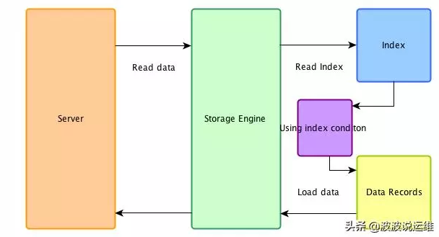
Explain命令分析SQL语句
Using index condition和Using where的区别
Using index condition过滤过程：
1) 存储引擎从索引中读取下一条索引元组。
2) 存储引擎使用索引元组评估下推的索引条件。如果没有满足where条件，存储引擎将会处理下一条索引元组（回到上一步）。只有当索引元组满足下推的索引条件的时候，才会继续去基表中读取数据。
3) 如果满足下推的索引条件，存储引擎通过索引元组定位基表的行和读取整行数据并返回给服务层。
4) 服务层评估没有被下推到存储引擎层的where条件，如果该行数据满足where条件则使用，否则丢弃。
Notes:
Id有三种情况：
第一种：id全部相同，sql的执行顺序是由上至下； 第二种：id全部不同，sql的执行顺序是根据id大的优先执行； 第三种：id既存在相同，又存在不同的。先根据id大的优先执行，再根据相同id从上至下的执行。
select_type可能的值
simple：简单的select 查询，查询中不包含子查询或者union
primary：查询中若包含任何复杂的子查询，最外层查询则被标记为primary
subquery：在select或where 列表中包含了子查询
derived：在from列表中包含的子查询被标记为derived（衍生）MySQL会递归执行这些子查询，把结果放在临时表里。
union：若第二个select出现在union之后，则被标记为union，若union包含在from子句的子查询中，外层select将被标记为：derived
union result：从union表获取结果的select
Type：
性能由好到差的连接类型为 system（表中仅有一行，即 常量表）、const（单表中最多有一个匹配行，例如 primary key 或者 unique index）、 eq_ref（对于前面的每一行，在此表中只查询一条记录，简单来说，就是多表连接 中使用primary key或者unique index）、ref （与eq_ref类似，区别在于不是使用primary key 或者 unique index，而是使用普通的索引）、ref_or_null（与 ref 类似，区别在于 条件中包含对 NULL 的查询） 、index_merge(索引合并优化)、unique_subquery（in 的后面是一个查询主键字段的子查询）、index_subquery（与 unique_subquery 类似， 区别在于 in 的后面是查询非唯一索引字段的子查询）、range（单表中的范围查询）、 index（对于前面的每一行，都通过查询索引来得到数据）、all（对于前面的每一行，都通过全表扫描来得到数据）。

Slide 19
Using index condition使用限制
1. 当sql需要全表访问时,ICP的优化策略可用于range, ref, eq_ref, ref_or_null 类型的访问数据方法 。 2. 支持InnoDB和MyISAM表。 3. ICP只能用于二级索引，不能用于主索引。 4. 并非全部where条件都可以用ICP筛选。只有当where条件的字段含索引列时，才能用到ICP 5. 当sql 使用覆盖索引时，不支持ICP 优化方法。
Notes:
Id有三种情况：
第一种：id全部相同，sql的执行顺序是由上至下； 第二种：id全部不同，sql的执行顺序是根据id大的优先执行； 第三种：id既存在相同，又存在不同的。先根据id大的优先执行，再根据相同id从上至下的执行。
select_type可能的值
simple：简单的select 查询，查询中不包含子查询或者union
primary：查询中若包含任何复杂的子查询，最外层查询则被标记为primary
subquery：在select或where 列表中包含了子查询
derived：在from列表中包含的子查询被标记为derived（衍生）MySQL会递归执行这些子查询，把结果放在临时表里。
union：若第二个select出现在union之后，则被标记为union，若union包含在from子句的子查询中，外层select将被标记为：derived
union result：从union表获取结果的select
Type：
性能由好到差的连接类型为 system（表中仅有一行，即 常量表）、const（单表中最多有一个匹配行，例如 primary key 或者 unique index）、 eq_ref（对于前面的每一行，在此表中只查询一条记录，简单来说，就是多表连接 中使用primary key或者unique index）、ref （与eq_ref类似，区别在于不是使用primary key 或者 unique index，而是使用普通的索引）、ref_or_null（与 ref 类似，区别在于 条件中包含对 NULL 的查询） 、index_merge(索引合并优化)、unique_subquery（in 的后面是一个查询主键字段的子查询）、index_subquery（与 unique_subquery 类似， 区别在于 in 的后面是查询非唯一索引字段的子查询）、range（单表中的范围查询）、 index（对于前面的每一行，都通过查询索引来得到数据）、all（对于前面的每一行，都通过全表扫描来得到数据）。

Slide 20
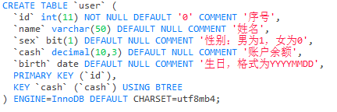
示例三

Slide 21
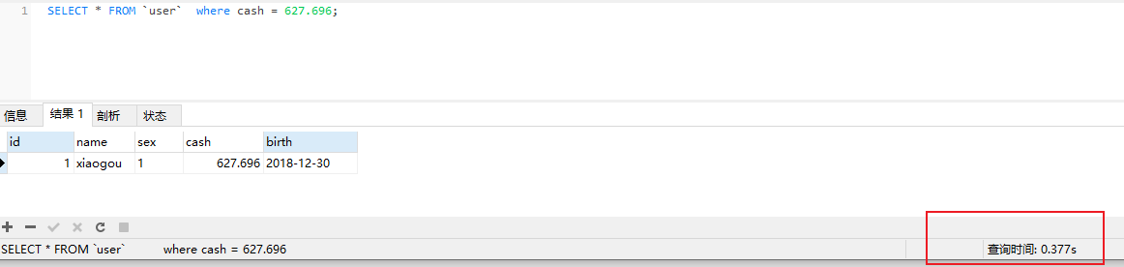
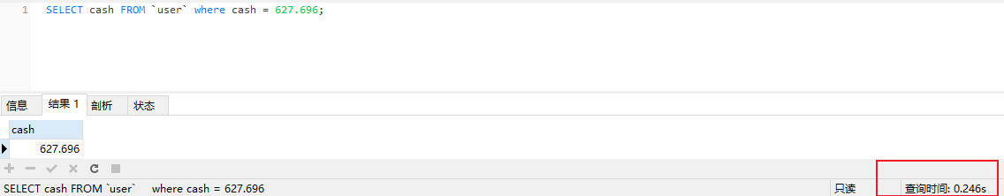
示例三

Slide 22
是不是查询的数据量不同导致了查询时间存在差异？

Slide 23
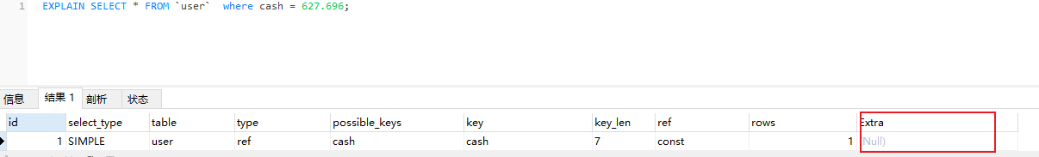
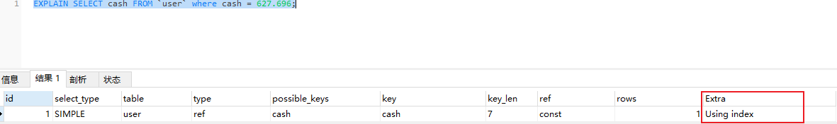
示例三

Slide 24
是不是使用覆盖索引能提高查询效率？

Slide 25
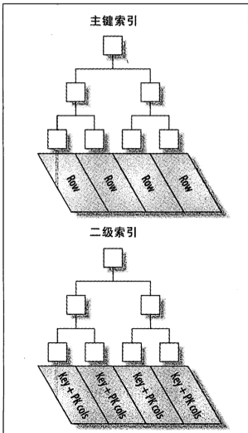
BTREE索引—常见的概念
聚簇索引：
聚簇索引并不是一种索引类型，而是一种数据存储方式。在InnoDB存储引擎中，聚簇索引实际上将B-Tree索引和数据行保存到一起的数据存储形式。其索引列就是主键列。
二级索引（非聚簇索引）：
是和聚簇索引一样的数据结构，但是其索引列不是主键列，而且叶子结点保存的数据是二级索引列的值和改行的主键值。所以从二级索引获取数据行时，会走两边索引
---来自于《高性能MySQL》

Slide 26
BTREE索引—常见的概念
覆盖索引
如果一个索引包含（或者说覆盖）所有需要查询的字段的值。我们就称之为“覆盖索引”。
覆盖索引是非常有用的，至少有两个好处：
索引条目通常远小于数据行大小，MySQL会极大地减少数据访问量，减低缓存的负载。
InnoDB的二级索引如果是覆盖索引，则可以避免对主键索引的二次查询
Supporting text here.
… …
Notes:
我对覆盖索引的理解是一种查询的策略，在查询的时候只获取索引列，可以提高查询效率。

Slide 27
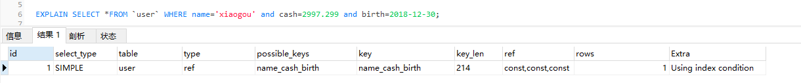
索引优化小技巧
与索引列完全匹配
遵循最左匹配原则。如果不是按照索引的最左列开始，则无法使用索引

Slide 28
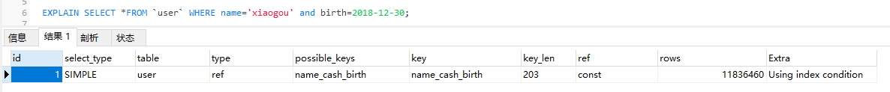
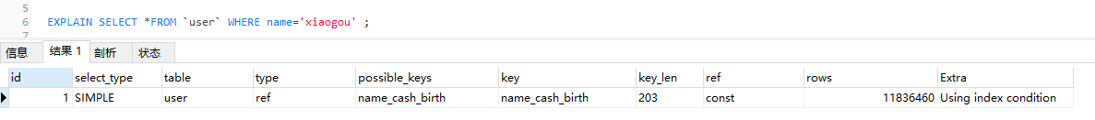
索引优化
不要跳过索引的中间列。被跳过的列的前面列会走索引，后面的列不会走索引

Slide 29
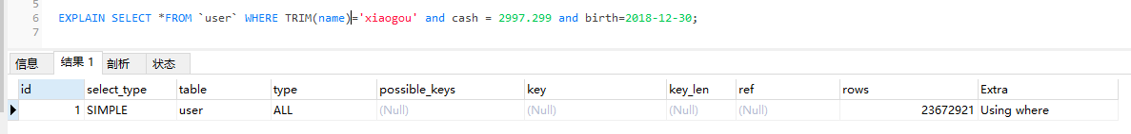
索引优化
不在索引列上做任何操作,否则会导致索引失效而转向全表扫描

Slide 30
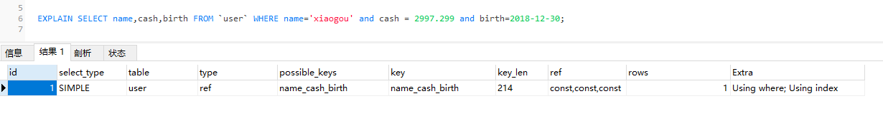
索引优化
尽量用覆盖索引(覆盖索引:查询的列和所建立的索引的列个数相同,字段相同),减少select * 的使用

Slide 32
目录
1
索引定义以及优缺点
2
索引的类型
3
创建索引及索引优化

Slide 33
索引的定义
是什么？
索引是一种数据结构，存储一列的数据，并对这一列的数据按照某种逻辑进行排列。
索引（在MySQL中也叫做“键”）是存储引擎用于快速找到记录的一种数据结构。
----《高性能MySQL》
为什么？
快速查找记录。
特点
索引是在存储引擎实现的，也就是说不同的存储引擎，可能会有不同的索引。即使是相同的索引，不同的存储引擎实现方式和存储结构也可能不相同。
Notes:
常被用作查找的数据结构：哈希表，树表（红黑树，二叉查找树，b树以及b+树）
没有索引的话：数据库每次都查询数据都要从硬盘中获取部分数据，放到内存中读取。

Slide 34
索引的优缺点
索引本身也是表，因此会占用存储空间。
能够大大减少服务器需要扫描的数据量，提高查询效率
缺点
索引可以帮助服务器避免排序和临时表
索引表的维护和创建需要时间成本，这个成本随着数据量增大而增大
优点
构建索引会降低数据表的修改操作（删除，添加，修改）的效率，因为在修改数据表的同时还需要修改索引表；
索引可以将随机I/O变为顺序I/O

Slide 35
索引的分类
1
BTREE索引
2
哈希索引
3
全文索引
Notes:
索引是在存储引擎实现的，也就是说不同的存储引擎，可能会有不同的索引。即使是相同的索引，不同的存储引擎实现方式和存储结构也可能不相同。以BTREE索引为例，在InnoDB存储引擎中，BTREE索引是按照原数据格式存储索引，但是在MYISAM存储引擎中，BTREE索引则会是用前缀压缩技术使得索引更小。
介绍每一个索引原理、实现、使用规则

Slide 36
BTREE索引
1
B-Tree和B+tree结构
2
为什么选择B+tree/B-tree作为索引的实现？
3
BTREE索引常见概念
Notes:
索引是在存储引擎实现的，也就是说不同的存储引擎，可能会有不同的索引。即使是相同的索引，不同的存储引擎实现方式和存储结构也可能不相同。以BTREE索引为例，在InnoDB存储引擎中，BTREE索引是按照原数据格式存储索引，但是在MYISAM存储引擎中，BTREE索引则会是用前缀压缩技术使得索引更小。
介绍每一个索引原理、实现、使用规则

Slide 37
B-Tree结构
B-Tree的节点是一个二元组[key, data]，key为记录的键值，data为键key对应的数据。节点左右各有一个指针，分别指向下一层左右两个节点。
一颗 M阶B-tree的特性：
1.根节点至少有两个子节点
2.每个节点有M-1个key，并且以升序排列
3.位于n-1和n key的子节点的值位于n-1 和n key对应的data之间
4.除根节点，其它节点至少有M/2个子节点
15
56
77
Data
Data
Data
…….
20
49
……
……
Data
Data
Notes:
这个 m 阶是怎么定义的呢？这里我们以一个节点能拥有的最大子节点数来表示这颗树的阶数。举个例子，如果一个节点最多有 n 个key，那么这个节点最多就会有 n+1 个子节点，这棵树就叫做 n+1（m=n+1）阶树。

Slide 38
B+TREE结构
B+ tree是BTREE的一种变形树，与BTREE的差异在于：
1.有n个子结点的结点必然有n个key
2.非叶结点仅具有索引作用，跟记录有关的信息均存放在叶结点中
3.树的所有叶结点构成一个有序链表，可以按照关键码排序的次序遍历全部记录。
B+tree的特点：
1.由于B+树在内部节点上不包含数据信息，因此在内存页中能够存放更多的key。 数据存放的更加紧密，具有更好的空间局部性。因此访问叶子节点上关联的数据也具有更好的缓存命中率。
2.B+树的叶子结点都是相链的，因此对整棵树的遍历只需要一次线性遍历叶子结点即可。而且由于数据顺序排列并且相连，所以便于区间查找和搜索。
15
56
77
15
20
49
……
……
15
18
20
30
49
50
data
data
data
data
data
data

Slide 39
为什么选择B+tree/B-Tree作为索引的实现？
磁盘预读：
由于存储介质的特性，磁盘本身存取就比主存慢很多，再加上机械运动耗费，磁盘的存取速度往往是主存的几百分分之一，因此为了提高效率，要尽量减少磁盘I/O。所以操作系统一次会读一页或者几页的数据。通常，一页数据是4K。这样做的主要依据局部性原理：当一个数据被用到时，其附近的数据也通常会马上被使用。
评价一个数据结构作为索引的优劣最重要的指标------磁盘I/O操作次数的渐进复杂度
一般来说，索引本身也很大，不可能全部存储在内存中，因此索引往往以索引文件的形式存储的磁盘上。这样的话，索引查找过程中就要产生磁盘I/O消耗，相对于内存存取，I/O存取的消耗要高几个数量级，所以评价一个数据结构作为索引的优劣最重要的指标就是在查找过程中磁盘I/O操作次数的渐进复杂度。换句话说，索引的结构组织要尽量减少查找过程中磁盘I/O的存取次数。
Notes:
先有局部性原理，然后操作系统的实际实现方式是磁盘预读。
由于存储介质的特性，磁盘本身存取就比主存慢很多，再加上机械运动耗费，磁盘的存取速度往往是主存的几百分分之一，因此为了提高效率，要尽量减少磁盘I/O。为了达到这个目的，磁盘往往不是严格按需读取，而是每次都会预读，即使只需要一个字节，磁盘也会从这个位置开始，顺序向后读取一定长度的数据放入内存。这样做的理论依据是计算机科学中著名的局部性原理：
当一个数据被用到时，其附近的数据也通常会马上被使用。
程序运行期间所需要的数据通常比较集中。
由于磁盘顺序读取的效率很高（不需要寻道时间，只需很少的旋转时间），因此对于具有局部性的程序来说，预读可以提高I/O效率。
预读的长度一般为页（page）的整倍数。页是计算机管理存储器的逻辑块，硬件及操作系统往往将主存和磁盘存储区分割为连续的大小相等的块，每个存储块称为一页（在许多操作系统中，页得大小通常为4k），主存和磁盘以页为单位交换数据。当程序要读取的数据不在主存中时，会触发一个缺页异常，此时系统会向磁盘发出读盘信号，磁盘会找到数据的起始位置并向后连续读取一页或几页载入内存中，然后异常返回，程序继续运行。

Slide 40
为什么选择B+tree/B-Tree作为索引的实现？
B-Tree中一次检索最多需要h-1次I/O（根节点常驻内存），渐进复杂度为O(h)=O(logdN)。一般实际应用中，出度d是非常大的数字，通常超过100，因此h非常小（通常不超过3）。
综上所述，用B-Tree作为索引结构效率是非常高的。
B+tree的查询性能要比B-tree要高
因为每个结点的大小是一定，B+tree的内结点因为没有data域，可以更多的key值，也就有了比BTREE更大的出度d，因而有更好地查询性能。
Notes:
数据库系统的设计者巧妙利用了磁盘预读原理，将一个节点的大小设为等于一个页，这样每个节点只需要一次I/O就可以完全载入。

Slide 41
BTREE索引—常见的概念
聚簇索引：
聚簇索引并不是一种索引类型，而是一种数据存储方式。在InnoDB存储引擎中，聚簇索引实际上将B-Tree索引和数据行保存到一起的数据存储形式。其索引列就是主键列。
二级索引（非聚簇索引）：
是和聚簇索引一样的数据结构，但是其索引列不是主键列，而且叶子结点保存的数据是二级索引列的值和改行的主键值。所以从二级索引获取数据行时，会走两边索引

Slide 42
BTREE索引—常见的概念
覆盖索引
如果一个索引包含（或者说覆盖）所有需要查询的字段的值。我们就称之为“覆盖索引”。
覆盖索引是非常有用的，至少有两个好处：
索引条目通常远小于数据行大小，MySQL会极大地减少数据访问量，减低缓存的负载。
InnoDB的二级索引如果是覆盖索引，则可以避免对主键索引的二次查询
Supporting text here.
… …
Notes:
我对覆盖索引的理解是一种查询的策略，在查询的时候只获取索引列，可以提高查询效率。

Slide 43
哈希索引
原理：
哈希索引（hash index）基于哈希表实现，只有精确匹配索引所有列的查询才有效。对于每一行数据，存储引擎都会对所有的索引列计算一个哈希码（hash code），哈希码是一个较小的值，并且不同键值的行计算出来的哈希码也不一样。哈希索引将所有的哈希码存储在索引中，同时在哈希表中保存指向每个数据行的指针。
索引字段值001
哈希码
数据行指针
索引字段值002
F(key)
查找
F(001)
指向第一行指针
F(002)
指向第二行指针
索引字段值003
指向第三行指针
F(003)

Slide 44
哈希索引
hash索引的限制
1.哈希索引只包含哈希值和行指针，而不存储字段值，所以不能使用索引中的值来避免读取行。
2.哈希索引数据并不是按照索引值顺序存储的，所以也就无法用于排序。
3.哈希索引也不支持部分索引列匹配查找，因为哈希索引始终是使用索引列的全部内容来计算哈希值的。
4.哈希索引只支持等值比较查询，包括=、IN()、<>。
5.不支持任何范围查询，例如WHERE price>100。
6.如果哈希冲突很多的话，一些索引维护操作的代价也会很高。例如，如果在某个选择性很低（哈希冲突很多）的列上建立哈希索引，那么当从表中删除一行时，存储引擎需要遍历对应哈希值的链表中的每一行，找到并删除对应行的引用，冲突越多，代价越大。

Slide 45
哈希索引
在InnoDB引擎上的应用
在Mysql中InnoDB引擎有一个特殊的功能叫做自适应哈希索引，当注意到某些索引值被使用得非常频繁时，它会在内存中基于B-Tree索引的基础上面创建一个哈希索引，这让B-Tree索引具备了一些哈希索引的优点。
可以通过参数innodb_adaptive_hash_index来考虑禁用或启动此特性，默认是开启状态。
思路：
在B-Tree基础上创建一个伪哈希索引。这和真正的哈希索引不是一回事，因为还是使用B-Tree进行查找，但是它使用哈希值而不是键本身进行索引查找。你需要做的就是在查询的WHERE子句中手动指定使用哈希函数。

Slide 46
全文索引
全文索引是一种特殊类型的索引，他查找的是文本中的关键词，而不是直接索引中的值，全文搜索和其他几类索引的匹配方式完全不一样。
在相同的列上同时创建全文索引和基于值的B-Tree索引不
会有冲突，全文索引适用于MATCH AGAINST 操作，
而不是普通的where条件操作。

Slide 47
怎样创建索引？
方法 | 说明 | 例子
通过create table语句创建索引 | 能够创建普通索引、UNIQUE索引或PRIMARY KEY索引 | CREATE TABLE table_name ( PRIMARY KEY (column_list), KEY index_name (column_list), UNIQUE KEY index_name(column_list) );
通过ALTER创建索引 | 用来创建普通索引、UNIQUE索引或PRIMARY KEY索引。 | ALTER TABLE table_name ADD INDEX index_name (column_list) ALTER TABLE table_name ADD UNIQUE (column_list) ALTER TABLE table_name ADD PRIMARY KEY (column_list)
通过CREATE创建索引 | 增加普通索引或UNIQUE索引。 | CREATE INDEX index_name ON table_name (column_list) CREATE UNIQUE INDEX index_name ON table_name (column_list)

Slide 48
索引优化
1
MySQL查询过程
2
Explain命令分析SQL语句
3
索引优化技巧
Notes:
索引是在存储引擎实现的，也就是说不同的存储引擎，可能会有不同的索引。即使是相同的索引，不同的存储引擎实现方式和存储结构也可能不相同。以BTREE索引为例，在InnoDB存储引擎中，BTREE索引是按照原数据格式存储索引，但是在MYISAM存储引擎中，BTREE索引则会是用前缀压缩技术使得索引更小。
介绍每一个索引原理、实现、使用规则

Slide 49
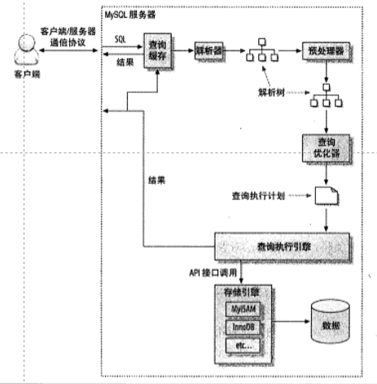
MySQL的查询过程
1.客户端发送一条查询给服务器。
2.服务器先检查查询缓存，如果命中了缓存，则立刻返回存储在缓存中的结果。否则进入下一个阶段。
3.服务器进行SQL解析、预处理再有查询优化器生成对应的执行计划。
4.MySQL根据优化器生成的执行计划，调用存储引擎的API来执行查询。
5.将结果返回给客户端

Slide 50
Explain命令分析SQL语句
通过explain我们可以了解到的信息：
让我们了解MySQL 优化器是如何执行SQL语句的并为我们能够提供重要的信息帮助我们优化SQL语句。
无法从explain了解到的信息：
1.没法告诉用户触发器、存储过程会对查询造成什么影响
2.没法支持存储过程的解释
3.不会告诉你查询执行中做的特定优化
4.对内存排序和临时文件都使用”using filesort”来表示，对磁盘和内存中的临时表都使用”Using temporary”来表示，导致用户没法详细地分清这些情况
Notes:
Id有三种情况：
第一种：id全部相同，sql的执行顺序是由上至下； 第二种：id全部不同，sql的执行顺序是根据id大的优先执行； 第三种：id既存在相同，又存在不同的。先根据id大的优先执行，再根据相同id从上至下的执行。
select_type可能的值
simple：简单的select 查询，查询中不包含子查询或者union
primary：查询中若包含任何复杂的子查询，最外层查询则被标记为primary
subquery：在select或where 列表中包含了子查询
derived：在from列表中包含的子查询被标记为derived（衍生）MySQL会递归执行这些子查询，把结果放在临时表里。
union：若第二个select出现在union之后，则被标记为union，若union包含在from子句的子查询中，外层select将被标记为：derived
union result：从union表获取结果的select
Type：
性能由好到差的连接类型为 system（表中仅有一行，即 常量表）、const（单表中最多有一个匹配行，例如 primary key 或者 unique index）、 eq_ref（对于前面的每一行，在此表中只查询一条记录，简单来说，就是多表连接 中使用primary key或者unique index）、ref （与eq_ref类似，区别在于不是使用primary key 或者 unique index，而是使用普通的索引）、ref_or_null（与 ref 类似，区别在于 条件中包含对 NULL 的查询） 、index_merge(索引合并优化)、unique_subquery（in 的后面是一个查询主键字段的子查询）、index_subquery（与 unique_subquery 类似， 区别在于 in 的后面是查询非唯一索引字段的子查询）、range（单表中的范围查询）、 index（对于前面的每一行，都通过查询索引来得到数据）、all（对于前面的每一行，都通过全表扫描来得到数据）。

Slide 51
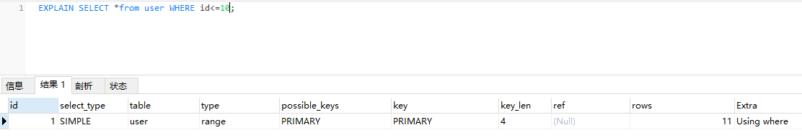
Explain命令分析SQL语句
Notes:
索引优化的步骤：
1、通过show status命令了解各种SQL的执行频率
2、通过explain分析低效SQL的执行计划。

Slide 52
Explain命令分析SQL语句
Explain字段详解
1.id
这是SELECT的查询序列号，表示查询中执行select子句或操作表的顺序。
id有三种情况：
第一种：id全部相同，sql的执行顺序是由上至下； 第二种：id全部不同，sql的执行顺序是根据id大的优先执行； 第三种：id既存在相同，又存在不同的。先根据id大的优先执行，再根据相同id从上至下的执行。
2. select_type
查询中每个select的查询类型。可能的值以及代表的含义：
simple：简单的select 查询，查询中不包含子查询或者union
primary：查询中若包含任何复杂的子查询，最外层查询则被标记为primary
subquery：在select或where 列表中包含了子查询
derived：在from列表中包含的子查询被标记为derived（衍生）MySQL会递归执行这些子查询，把结果放在临时表里。
union：若第二个select出现在union之后，则被标记为union，若union包含在from子句的子查询中，外层select将被标记为：derived
union result：从union表获取结果的select
Notes:
Id有三种情况：
第一种：id全部相同，sql的执行顺序是由上至下； 第二种：id全部不同，sql的执行顺序是根据id大的优先执行； 第三种：id既存在相同，又存在不同的。先根据id大的优先执行，再根据相同id从上至下的执行。
select_type可能的值
simple：简单的select 查询，查询中不包含子查询或者union
primary：查询中若包含任何复杂的子查询，最外层查询则被标记为primary
subquery：在select或where 列表中包含了子查询
derived：在from列表中包含的子查询被标记为derived（衍生）MySQL会递归执行这些子查询，把结果放在临时表里。
union：若第二个select出现在union之后，则被标记为union，若union包含在from子句的子查询中，外层select将被标记为：derived
union result：从union表获取结果的select
Type：
性能由好到差的连接类型为 system（表中仅有一行，即 常量表）、const（单表中最多有一个匹配行，例如 primary key 或者 unique index）、 eq_ref（对于前面的每一行，在此表中只查询一条记录，简单来说，就是多表连接 中使用primary key或者unique index）、ref （与eq_ref类似，区别在于不是使用primary key 或者 unique index，而是使用普通的索引）、ref_or_null（与 ref 类似，区别在于 条件中包含对 NULL 的查询） 、index_merge(索引合并优化)、unique_subquery（in 的后面是一个查询主键字段的子查询）、index_subquery（与 unique_subquery 类似， 区别在于 in 的后面是查询非唯一索引字段的子查询）、range（单表中的范围查询）、 index（对于前面的每一行，都通过查询索引来得到数据）、all（对于前面的每一行，都通过全表扫描来得到数据）。

Slide 53
Explain命令分析SQL语句
Explain字段详解
3.table
显示数据来自于哪个表，有时不是真实的表的名字（虚拟表），虚拟表最后一位是数字，代表id为多少的查询。
4. type
这个字段值较多，这里只重点关注开发中经常用到的几个字段:system,const,eq_ref,ref,range,index,all; 性能由好到差依次为：system>const>eq_ref>ref>range>index>all
1.system：表只有一行记录，这个是const的特例，一般不会出现，可以忽略。
2.const：表示通过索引一次就找到了，const用于比较primary key或者unique索引。因为只匹配一行数据，所以很快。
3. eq_ref：唯一索引扫描，表中只有一条记录与之匹配。一般是两表关联，关联条件中的字段是主键或唯一索引。
4. ref：非唯一索引扫描，返回匹配某个单独值的所有行
5. range：检索给定范围的行，一般条件查询中出现了>、<、in、between等查询
6. index：遍历索引树。通常比ALL快，因为索引文件通常比数据文件小。all和index都是读全表，但index是从索引中检索的，而all是从硬盘中检索的。
7. all：遍历全表以找到匹配的行
Notes:
Id有三种情况：
第一种：id全部相同，sql的执行顺序是由上至下； 第二种：id全部不同，sql的执行顺序是根据id大的优先执行； 第三种：id既存在相同，又存在不同的。先根据id大的优先执行，再根据相同id从上至下的执行。
select_type可能的值
simple：简单的select 查询，查询中不包含子查询或者union
primary：查询中若包含任何复杂的子查询，最外层查询则被标记为primary
subquery：在select或where 列表中包含了子查询
derived：在from列表中包含的子查询被标记为derived（衍生）MySQL会递归执行这些子查询，把结果放在临时表里。
union：若第二个select出现在union之后，则被标记为union，若union包含在from子句的子查询中，外层select将被标记为：derived
union result：从union表获取结果的select
Type：
性能由好到差的连接类型为 system（表中仅有一行，即 常量表）、const（单表中最多有一个匹配行，例如 primary key 或者 unique index）、 eq_ref（对于前面的每一行，在此表中只查询一条记录，简单来说，就是多表连接 中使用primary key或者unique index）、ref （与eq_ref类似，区别在于不是使用primary key 或者 unique index，而是使用普通的索引）、ref_or_null（与 ref 类似，区别在于 条件中包含对 NULL 的查询） 、index_merge(索引合并优化)、unique_subquery（in 的后面是一个查询主键字段的子查询）、index_subquery（与 unique_subquery 类似， 区别在于 in 的后面是查询非唯一索引字段的子查询）、range（单表中的范围查询）、 index（对于前面的每一行，都通过查询索引来得到数据）、all（对于前面的每一行，都通过全表扫描来得到数据）。

Slide 54
Explain命令分析SQL语句
Explain字段详解
5. possible_keys
显示可能应用在这张表中的索引，但不一定被查询实际使用
6. key
实际使用的索引。
7. key_len
表示索引中使用的字节数，可通过该列计算查询中使用的索引的长度。是个预估值
8. ref
表示哪一列被使用了。常数表示这一列等于某个常数。
9. rows
大致找到所需记录需要读取的行数。
Notes:
Id有三种情况：
第一种：id全部相同，sql的执行顺序是由上至下； 第二种：id全部不同，sql的执行顺序是根据id大的优先执行； 第三种：id既存在相同，又存在不同的。先根据id大的优先执行，再根据相同id从上至下的执行。
select_type可能的值
simple：简单的select 查询，查询中不包含子查询或者union
primary：查询中若包含任何复杂的子查询，最外层查询则被标记为primary
subquery：在select或where 列表中包含了子查询
derived：在from列表中包含的子查询被标记为derived（衍生）MySQL会递归执行这些子查询，把结果放在临时表里。
union：若第二个select出现在union之后，则被标记为union，若union包含在from子句的子查询中，外层select将被标记为：derived
union result：从union表获取结果的select
Type：
性能由好到差的连接类型为 system（表中仅有一行，即 常量表）、const（单表中最多有一个匹配行，例如 primary key 或者 unique index）、 eq_ref（对于前面的每一行，在此表中只查询一条记录，简单来说，就是多表连接 中使用primary key或者unique index）、ref （与eq_ref类似，区别在于不是使用primary key 或者 unique index，而是使用普通的索引）、ref_or_null（与 ref 类似，区别在于 条件中包含对 NULL 的查询） 、index_merge(索引合并优化)、unique_subquery（in 的后面是一个查询主键字段的子查询）、index_subquery（与 unique_subquery 类似， 区别在于 in 的后面是查询非唯一索引字段的子查询）、range（单表中的范围查询）、 index（对于前面的每一行，都通过查询索引来得到数据）、all（对于前面的每一行，都通过全表扫描来得到数据）。

Slide 55
Explain命令分析SQL语句
Explain字段详解
10.extra
一些重要的额外信息
Using filesort：当查询中包含 ORDER BY 操作，而且无法利用索引完成排序操作的时候，查询优化器不得不选择相应的排序算法来实现。数据较少时从内存排序，否则从磁盘排序。Explain不会显示的告诉客户端用哪种排序。（一般需要优化）
Using temporary：代表为了得到结果，Mysql不得不创建一个临时表，将结果放在临时表里，在GROUP BY和ORDER BY使用的时候经常出现这个。（需要优化）
Using index：表示select语句中使用了覆盖索引，直接从索引中取值，而不需要回行，也就是从磁盘中取数据
Using where：表示Mysql将对存储引擎提取的结果进行过滤，除非打算从表中获取或检查所有行，否则如果Extra值不是Using where并且表联接类型为ALL或index，则查询中可能会出问题。
Using index condition：5.6之后新增的，会先条件过滤索引，过滤完索引后找到所有符合索引条件的数据行，随后用 WHERE 子句中的其他条件去过滤这些数据行；
impossible where：where子句的值总是false
Notes:
Id有三种情况：
第一种：id全部相同，sql的执行顺序是由上至下； 第二种：id全部不同，sql的执行顺序是根据id大的优先执行； 第三种：id既存在相同，又存在不同的。先根据id大的优先执行，再根据相同id从上至下的执行。
select_type可能的值
simple：简单的select 查询，查询中不包含子查询或者union
primary：查询中若包含任何复杂的子查询，最外层查询则被标记为primary
subquery：在select或where 列表中包含了子查询
derived：在from列表中包含的子查询被标记为derived（衍生）MySQL会递归执行这些子查询，把结果放在临时表里。
union：若第二个select出现在union之后，则被标记为union，若union包含在from子句的子查询中，外层select将被标记为：derived
union result：从union表获取结果的select
Type：
性能由好到差的连接类型为 system（表中仅有一行，即 常量表）、const（单表中最多有一个匹配行，例如 primary key 或者 unique index）、 eq_ref（对于前面的每一行，在此表中只查询一条记录，简单来说，就是多表连接 中使用primary key或者unique index）、ref （与eq_ref类似，区别在于不是使用primary key 或者 unique index，而是使用普通的索引）、ref_or_null（与 ref 类似，区别在于 条件中包含对 NULL 的查询） 、index_merge(索引合并优化)、unique_subquery（in 的后面是一个查询主键字段的子查询）、index_subquery（与 unique_subquery 类似， 区别在于 in 的后面是查询非唯一索引字段的子查询）、range（单表中的范围查询）、 index（对于前面的每一行，都通过查询索引来得到数据）、all（对于前面的每一行，都通过全表扫描来得到数据）。

Slide 56
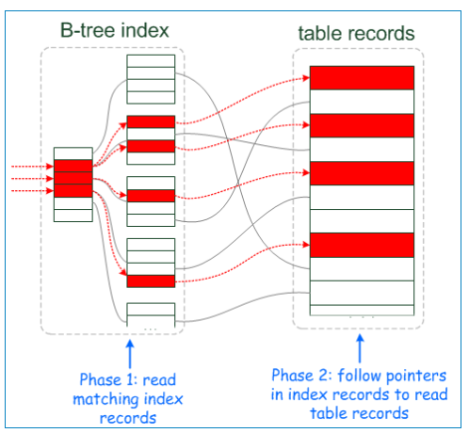
Explain命令分析SQL语句
Using index condition和Using where的区别
本质的不同在于使用where索引条件过滤数据的过程。
Using where过滤过程：
1.存储引擎首先使用索引，查找数据在整张表的位置，然后根据定位从表中获取数据。
2. sever层评估where条件，如果该行数据是否满足where条件。满足使用，否则丢弃。
Notes:
Id有三种情况：
第一种：id全部相同，sql的执行顺序是由上至下； 第二种：id全部不同，sql的执行顺序是根据id大的优先执行； 第三种：id既存在相同，又存在不同的。先根据id大的优先执行，再根据相同id从上至下的执行。
select_type可能的值
simple：简单的select 查询，查询中不包含子查询或者union
primary：查询中若包含任何复杂的子查询，最外层查询则被标记为primary
subquery：在select或where 列表中包含了子查询
derived：在from列表中包含的子查询被标记为derived（衍生）MySQL会递归执行这些子查询，把结果放在临时表里。
union：若第二个select出现在union之后，则被标记为union，若union包含在from子句的子查询中，外层select将被标记为：derived
union result：从union表获取结果的select
Type：
性能由好到差的连接类型为 system（表中仅有一行，即 常量表）、const（单表中最多有一个匹配行，例如 primary key 或者 unique index）、 eq_ref（对于前面的每一行，在此表中只查询一条记录，简单来说，就是多表连接 中使用primary key或者unique index）、ref （与eq_ref类似，区别在于不是使用primary key 或者 unique index，而是使用普通的索引）、ref_or_null（与 ref 类似，区别在于 条件中包含对 NULL 的查询） 、index_merge(索引合并优化)、unique_subquery（in 的后面是一个查询主键字段的子查询）、index_subquery（与 unique_subquery 类似， 区别在于 in 的后面是查询非唯一索引字段的子查询）、range（单表中的范围查询）、 index（对于前面的每一行，都通过查询索引来得到数据）、all（对于前面的每一行，都通过全表扫描来得到数据）。

Slide 57
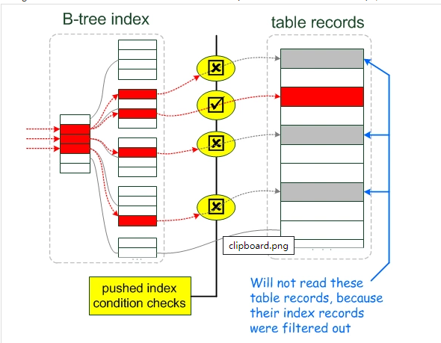
Explain命令分析SQL语句
Using index condition和Using where的区别
Using index condition过滤过程：
1) 存储引擎从索引中读取下一条索引元组。
2) 存储引擎使用索引元组评估下推的索引条件。如果没有满足where条件，storage engine将会处理下一条索引元组（回到上一步）。只有当索引元组满足下推的索引条件的时候，才会继续去基表中读取数据。
3) 如果满足下推的索引条件，storage engine通过索引元组定位基表的行和读取整行数据并返回给server层。
4) server层评估没有被下推到storage engine层的where条件，如果该行数据满足where条件则使用，否则丢弃。
Notes:
Id有三种情况：
第一种：id全部相同，sql的执行顺序是由上至下； 第二种：id全部不同，sql的执行顺序是根据id大的优先执行； 第三种：id既存在相同，又存在不同的。先根据id大的优先执行，再根据相同id从上至下的执行。
select_type可能的值
simple：简单的select 查询，查询中不包含子查询或者union
primary：查询中若包含任何复杂的子查询，最外层查询则被标记为primary
subquery：在select或where 列表中包含了子查询
derived：在from列表中包含的子查询被标记为derived（衍生）MySQL会递归执行这些子查询，把结果放在临时表里。
union：若第二个select出现在union之后，则被标记为union，若union包含在from子句的子查询中，外层select将被标记为：derived
union result：从union表获取结果的select
Type：
性能由好到差的连接类型为 system（表中仅有一行，即 常量表）、const（单表中最多有一个匹配行，例如 primary key 或者 unique index）、 eq_ref（对于前面的每一行，在此表中只查询一条记录，简单来说，就是多表连接 中使用primary key或者unique index）、ref （与eq_ref类似，区别在于不是使用primary key 或者 unique index，而是使用普通的索引）、ref_or_null（与 ref 类似，区别在于 条件中包含对 NULL 的查询） 、index_merge(索引合并优化)、unique_subquery（in 的后面是一个查询主键字段的子查询）、index_subquery（与 unique_subquery 类似， 区别在于 in 的后面是查询非唯一索引字段的子查询）、range（单表中的范围查询）、 index（对于前面的每一行，都通过查询索引来得到数据）、all（对于前面的每一行，都通过全表扫描来得到数据）。

Slide 58
Explain命令分析SQL语句
Using index condition补充
Using index condition是MySQL5.6之后才出现的。当SQL语句使用到ICP特性时，extra字段才会有这个值。
ICP的使用限制
1. 当sql需要全表访问时,ICP的优化策略可用于range, ref, eq_ref, ref_or_null 类型的访问数据方法 。 2. 支持InnoDB和MyISAM表。 3. ICP只能用于二级索引，不能用于主索引。 4. 并非全部where条件都可以用ICP筛选。只有当where条件的字段含索引列时，才能用到ICP 5. 当sql 使用覆盖索引时，不支持ICP 优化方法。
Notes:
Id有三种情况：
第一种：id全部相同，sql的执行顺序是由上至下； 第二种：id全部不同，sql的执行顺序是根据id大的优先执行； 第三种：id既存在相同，又存在不同的。先根据id大的优先执行，再根据相同id从上至下的执行。
select_type可能的值
simple：简单的select 查询，查询中不包含子查询或者union
primary：查询中若包含任何复杂的子查询，最外层查询则被标记为primary
subquery：在select或where 列表中包含了子查询
derived：在from列表中包含的子查询被标记为derived（衍生）MySQL会递归执行这些子查询，把结果放在临时表里。
union：若第二个select出现在union之后，则被标记为union，若union包含在from子句的子查询中，外层select将被标记为：derived
union result：从union表获取结果的select
Type：
性能由好到差的连接类型为 system（表中仅有一行，即 常量表）、const（单表中最多有一个匹配行，例如 primary key 或者 unique index）、 eq_ref（对于前面的每一行，在此表中只查询一条记录，简单来说，就是多表连接 中使用primary key或者unique index）、ref （与eq_ref类似，区别在于不是使用primary key 或者 unique index，而是使用普通的索引）、ref_or_null（与 ref 类似，区别在于 条件中包含对 NULL 的查询） 、index_merge(索引合并优化)、unique_subquery（in 的后面是一个查询主键字段的子查询）、index_subquery（与 unique_subquery 类似， 区别在于 in 的后面是查询非唯一索引字段的子查询）、range（单表中的范围查询）、 index（对于前面的每一行，都通过查询索引来得到数据）、all（对于前面的每一行，都通过全表扫描来得到数据）。

Slide 59
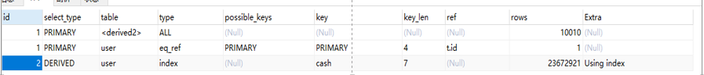
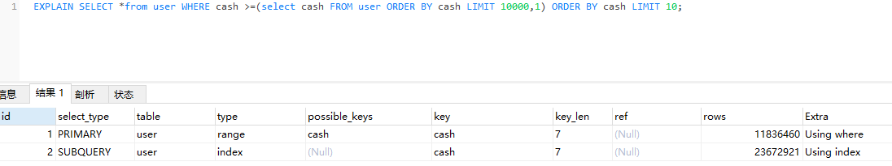
Explain命令分析SQL语句
示例分析
现在有一张表，id为主键，cash为索引，分页查询按照cash升序排序的数据
Notes:
分析步骤：
1.首先看select_type。可以看出id为1的是外层查询，id为2的是内查询。
2.从执行顺序看结果
a、id为2的内查询，使用到索引，并且通过extra可以知道，使用到覆盖索引。
除非您特别打算从表中获取或检查所有行，否则如果Extra值不是Using where并且表联接类型为ALL或index，则查询中可能会出问题。
b、从上到下分析，第一条结果表示，外查询使用到内查询查询结果形成的临时表，但并没有走索引
c、第一条结果表示，内查询结果和外层查询的结果通过主键构建了表连接。

Slide 60
索引优化
与索引列完全匹配
遵循最左匹配原则。如果不是按照索引的最左列开始，则无法使用索引

Slide 61
索引优化
不要跳过索引的中间列。被跳过的列的前面列会走索引，后面的列不会走索引

Slide 62
索引优化
不在索引列上做任何操作,否则会导致索引失效而转向全表扫描

Slide 63
索引优化
尽量用覆盖索引(覆盖索引:查询的列和所建立的索引的列个数相同,字段相同),减少select * 的使用

